Slide 1
T.C.
KASTAMONU ÜNİVERSİTESİ
TAŞKÖPRÜ MYO
BİLGİSAYAR PROGRAMCILIĞI
Veri Tabanı - I
13. Bölüm
Öğr. Gör. Sevdanur GENÇ
sgenc@kastamonu.edu.tr
Kastamonu, 2020

Slide 2

AJANDA
  STORED PROCEDURE KULLANIMI
  KOSULLU SP KULLANIMI
  PARAMETRELI SP KULLANIMI
  SP’DE LIKE KULLANIMI
  SP GUNCELLEME
  SP SILME

Slide 3
STORED PROCEDURE
VERITABANIMIZ IÇIN DIŞARIDAN PARAMETRE ALAN TEKLI YA DA ÇOKLU DEĞER DÖNDÜREBILEN, IÇERISINDE SQL SORGULARIMIZI GERÇEKLEŞTIRDIĞIMIZ PROGRAMLAMA BIRIMLERIDIR.
STORED PROCEDURELER VERI TABANI SUNUCUSUNDA SAKLANDIĞINDAN DAHA HIZLI ÇALIŞIRLAR.
STORED PROCEDURE BIRIMINE BAKTIĞIMIZDA; HIZ, GÜVENLIK, PERFORMANS, IŞLEM YÜKÜNÜN DÜŞMESI, AĞ TRAFIĞININ AZALMASI OLARAK STORED PROCEDURE KULLANMAMIZ IÇIN NEDENLERDENDIR.
PROSEDÜRÜ OLUŞTURMADAN ÖNCE ISIM KURALLARI BİLMEMİZ GEREKİR :
  TÜRKÇE KARAKTER KULLANILAMAZ
  BOŞLUK KULLANILAMAZ
  RAKAMLA BAŞLANILAMAZ.
  AYRILMIŞ ISIM (SELECT, INSERT) KULLANILAMAZ

Slide 4
STORED PROCEDURE KULLANIMI
CREATE PROC <PROSEDÜR_ADI> <PARAMETRELER>
AS
<SORGULARIMIZ>

Slide 5
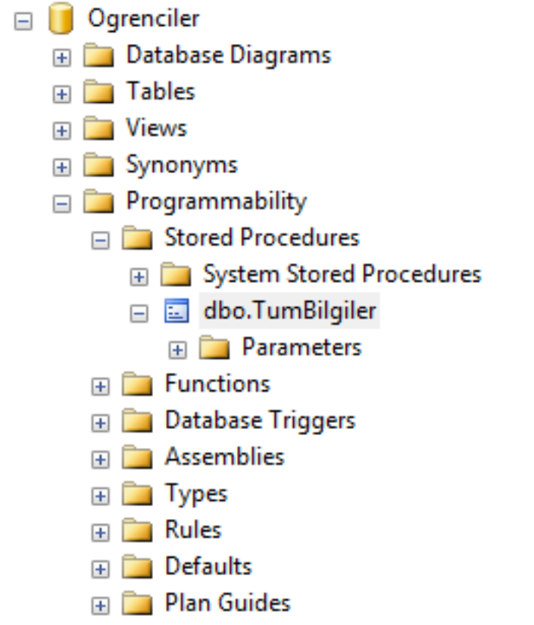
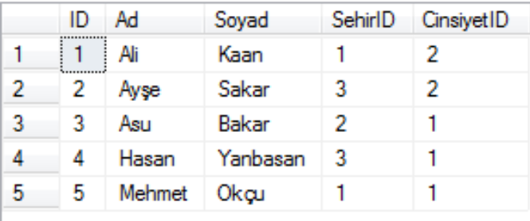
STORED PROCEDURE KULLANIMI
USE OGRENCILER
GO
CREATE PROC TUMBILGILER
AS
SELECT * FROM TBLOGRENCI
OLUŞTURDUĞUMUZ PROSEDÜRÜ GÖRMEK IÇIN VERITABANI IÇERISINDE PROGRAMMAILITY>STORED PROCEDURES BÖLÜMÜNDE GÖREBILIRIZ.

Slide 6
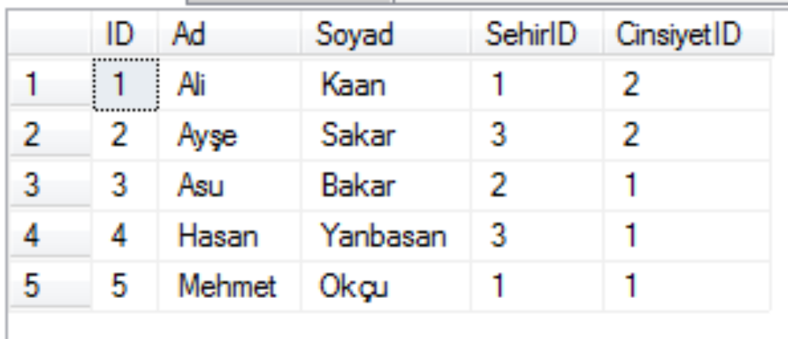
STORED PROCEDURE CAGIRMA
PROSEDÜRÜ ÇALIŞTIRMAK IÇIN EXEC KOMUTU KULLANILIR.
EXEC TUMBILGILER

Slide 7
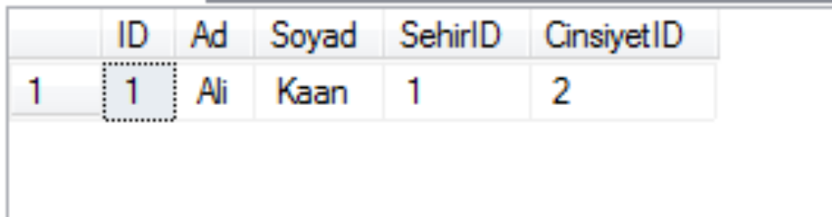
KOŞULLU STORED PROCEDURE KULLANIMI
PROSEDÜRÜMÜZDE KOŞULLU IFADELERI DE KULLANABILIRIZ.
  CREATE PROC KISIGETIR
  AS
  SELECT * FROM TBLOGRENCI WHERE AD='ALI’
PROSEDÜRÜMÜZ YAZDIĞIMIZ ALI ADINA GÖRE KAYITLARI LISTELEYECEKTIR. PROSEDÜRÜ ÇALIŞTIRMAK IÇIN EXEC KISIGETIR YAZDIKTAN SONRA ÇALIŞTIRALIM.
  EXEC KISIGETIR

Slide 8
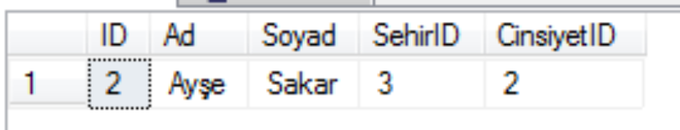
PARAMETRELI STORED PROCEDURE KULLANIMI
BU ÖRNEKTE DEĞERI IÇINE YAZDIK, DIŞARIDAN BIR PARAMETRE ALMA DURUMUNDA DEĞIŞKEN TANIMLAMAMIZ GEREKMEKTEDIR.
  USE OGRENCILER
  GO
  CREATE PROC OGRENCIBILGIGETIR @OGRENCIADI VARCHAR(40)
  AS
  SELECT * FROM TBLOGRENCI WHERE AD=@OGRENCIADI
BURADA VARCHAR TIPINDE PARAMETREMIZI VEREREK SORGUMUZU ÇALIŞTIRABILIRIZ.
  EXEC OGRENCIBILGIGETIR 'AYŞE'

Slide 9
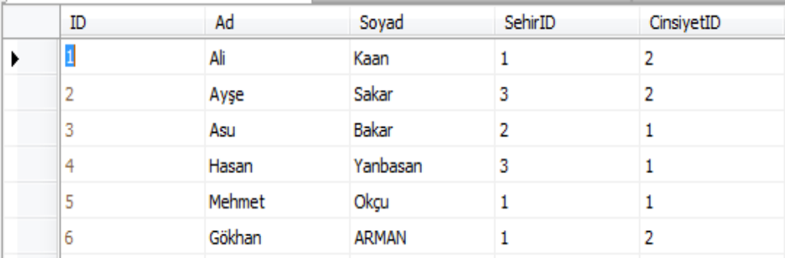
PARAMETRELI STORED PROCEDURE KULLANIMI
BIRDEN FAZLA PARAMETRE EKLEMEK DURUMUNDA KALDIĞIMIZDA ARALARA VIRGÜL KOYMAMIZ YETERLI OLACAKTIR.
  USE OGRENCILER
  GO
  CREATE PROC OGRENCIEKLE
  @OGRENCIAD VARCHAR(30),
  @OGRENCISOYAD VARCHAR(30),
  @SEHIR INT,
  @CINSIYET INT
  AS
  INSERT INTO TBLOGRENCI VALUES (@OGRENCIAD,@OGRENCISOYAD, @SEHIR,@CINSIYET)
YAZDIĞIMIZ SORGUYA GÖRE TABLOMUZA YENI KAYIT EKLEMEK IÇIN PROSEDÜR YAZILMIŞTIR. ŞIMDİ BU
PROSEDÜRÜ ÇALIŞTIRMAK IÇIN AŞAĞIDAKI SORGUMUZU YAZALIM.
EXEC OGRENCIEKLE 'GÖKHAN','ARMAN', 1,2

Slide 10
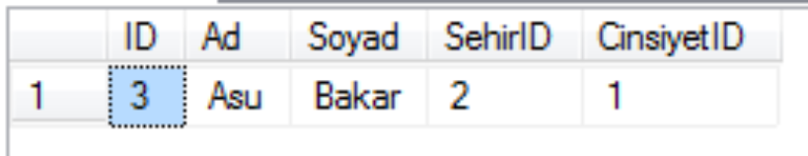
STORED PROCEDURE’DE LIKE KULLANIMI
LIKE IFADESINI STORED PROCEDURE’LERDE KULLANALIM.
  CREATE PROC OGRENCIARA @KRITER VARCHAR(30)
  AS
  SELECT * FROM TBLOGRENCI WHERE AD LIKE '%' + @KRITER+ '%'
PROSEDÜRÜMÜZÜ OLUŞTURDUKTAN SONRA PARAMETREMIZI VEREREK ÇALIŞTIRALIM. AD KOLONUNDA U OLANLARI LISTELEYECEKTIR.
  EXEC OGRENCIARA 'U'

Slide 11
STORED PROCEDURE GUNCELLEMEK
STORED PROCEDURE’LERI DÜZELTMEK IÇIN ALTER IFADESINI KULLANMAK GEREKMEKTEDIR. IFADEMIZDE STORED PROCEDURE’ÜN KOMUTLARINI GÜNCELLEYEBILIRIZ.
  ALTER PROC OGRENCIARA @KRITER VARCHAR(30)
  AS
  SELECT * FROM TBLOGRENCI WHERE SOYAD LIKE '%' + @KRITER+ '%'

Slide 12
STORED PROCEDURE SILMEK
PROSEDÜRÜ SILMEK IÇIN DROP KOMUTU KULLANILIR.
  DROP PROC OGRENCIEKLE

Slide 13
KEYİFLİ ÇALIŞMALAR...

